Slide 1
Мастер – класс по теме:
«Приемы формирования математической грамотности младших школьников на уроках математики»
»
Автор : Микерина Елена Александровна
учитель начальных классов
МКОУ «СОШ с. Лохово
2024

Slide 2
Цели мастер-класса: познакомить с собственным педагогическим опытом применения компетентностно- ориентированных заданий для развития математической грамотности
Задачи мастер-класса:
показать необходимость использования в работе с учащимися компетентностно-ориентированных заданий для развития математической грамотности учащихся;
способствовать повышению мастерства учителя к овладению проектирования заданий на развитие математической грамотности учащихся;
содействовать профессиональному общению;
вызвать желание к сотрудничеству, взаимопониманию.

Slide 3
«Математическая грамотность – способность человека определять и понимать роль математики в мире, в котором он живет, высказывать хорошо обоснованные математические суждения и использовать математику так, чтобы удовлетворять в настоящем и будущем потребности, присущие созидательному, заинтересованному и мыслящему гражданину».

Slide 4
Текстовая задача – есть описание некоторой ситуации на естественном языке с требованием дать количественную характеристику какого-либо компонента этой ситуации, установить наличие или отсутствие некоторого отношения между её компонентами или определить вид этого отношения (А.П. Тонких).

Slide 5
Деловая игра
Задание1.Трое друзей, учеников 3а класса Вася, Толя и Сережа сумели сэкономить на карманных деньгах и скопили некоторую сумму к концу 2022 года. Причем, денег у каждого оказалось поровну. Мальчики решили деньги не тратить, а копить до весенних каникул, чтобы вместе развлечься на Байкале. Но к концу февраль ребята поняли, что их затея провалилась. Один из мальчиков потратил часть денег на подарок маме на день рождения. Другой и сам не заметил, как в копилке остались только монеты. И только один мальчик не потратил ни одной копейки.

Slide 6
Рассмотрите таблицу. Ответьте на вопросы.
Вопросы:
-Кто оказался самим экономным?
-Кто очень любит маму?
-Кто не умеет обращаться с деньгами?
- Сколько денег было у каждого мальчика после Нового года?
Мальчики | Остаток | Количество денег (выполните вычисления)
Вася | 4монеты по 10руб | 10+10+10+10=40 (рублей)
Толя | 4 купюра по 100руб | 100+100+100+100=400(рублей)
Серёжа | 4 купюры по 200руб | 200+200+200+200=800 (рублей)

Slide 7
Задание2 Женя хочет позавтракать в кафе. Меню показано на рисунке. Женя выбрала салат с грибами, лазанью, сок фруктовый и отдала продавцу 350 рублей. Сколько рублей сдачи она должна получить?

Slide 8
Требования к составлению заданий
В каждом из заданий описываются жизненная ситуация, как правило, близкая и понятная учащемуся.
Контекст заданий близок к проблемным ситуациям, возникающим в повседневной жизни.
Ситуация требует осознанного выбора модели поведения.
Вопросы изложены простым, ясным языком и, как правило, не многословны.
Требуют перевода с обыденного языка на язык предметной области (математики, физики и др.).
Используются иллюстрации: рисунки, таблицы

Slide 9
Проведение практических занятий
Практическую часть я хочу начать со слов швейцарского медика, философа, естествоиспытателя Парацельса. Он сказал: «Все элементы Вселенной имеют взаимосвязи, все существа в этом мире связаны между собой». Сегодня мы попробуем доказать это.
Уважаемые коллеги, предлагаю Вам самостоятельно составить компетентно-ориентированное задание (составить задачную формулировку) по теме «Действия с натуральными числами» с предложенными предметами, используя структуру компетентностно-ориентированного задания.
Условие: один из источников информации должен быть вне основного текста задачи. Эти источники у меня записаны у меня на листочкеПопробуйте составить задачную формулировку к заданию по теме «Действия с натуральными числами» с помощью предложенных предметов:

Slide 10
1. Книга, книжная полка, рулетка.
Модельный ответ:
Мама купила энциклопедию «Всё обо всем», состоящее из 12 томов. Какого размера нужно заказать книжную полку в мебельном салоне, чтобы разместить все книги на ней?

Slide 11
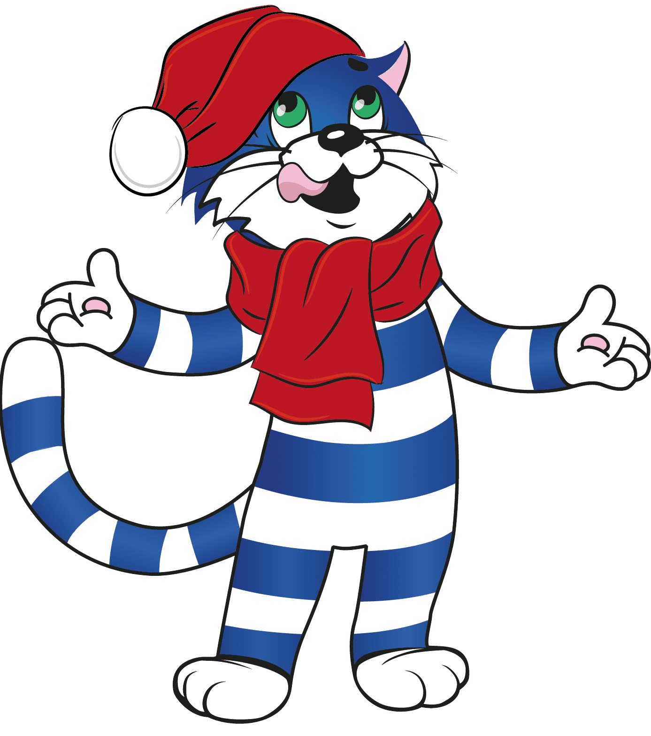
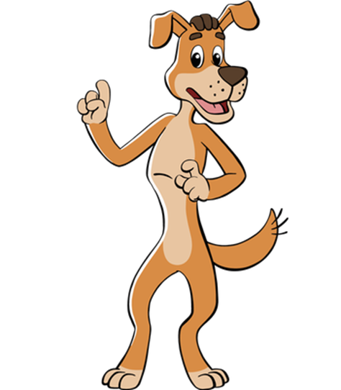

Slide 12
Нам нужно помочь Шарику и Матроскину разработать план проекта огорода. Начерти на предложенном листе прямоугольник со стороной 15 см и 20 см. Это план огорода. В правом нижнем углу начертите квадрат со стороной 6 см. Это план дома. Предлагаю вариант или варианты размещения грядок для посадки овощей и корнеплодов, измерь и определи их площадь и периметр. Нужно посадить: 2 грядки томатов, 2 грядки огурцов, по 1 грядки моркови и свеклы. Размер грядки: длина – 6 см, ширина – 2 см. Между грядками должна быть дорожка шириной 2 см. Можно ли еще расположить клумбы для цветов? Какая будет у них площадь?
Можно проявить творчество и нарисовать цветы и овощи на грядках

Slide 14
Современные дети приходят в школу с желанием действовать, к тому же, действовать успешно, им нравится на уроке не просто слушать, а ставить вопрос, обсуждать проблемы, брать интервью, принимать решение, придумывать, фантазировать и тому подобное. Если учитель постоянно организует такую деятельность, то учеба будет успешной, а добытые знания — качественными.
В связи со всем вышесказанным, давайте запомним одну формулу успеха, которая позволит сформировать у учащихся качества, необходимые для полноценного функционирования в современном обществе.
«ОВЛАДЕНИЕ = УСВОЕНИЕ + ПРИМЕНЕНИЕ НА ПРАКТИКЕ»

